Slide 1
Introduction
Reliability
冲突控制任务中的RT差异效应
冲突控制任务通常涉及两种信息的竞争
例如
在Stroop任务中，颜色名称和实际的颜色不同
在Simon任务中，目标的颜色和位置可能指向两种不同的反应
在Flanker任务种，中间箭头的方向与两侧箭头方向相反
被试空间注意力（个体差异）的不同会使其在这些认知实验中有不同的RT值（实验效应），这在很多实验中都被证明了(Eriksen, 1995; Hommel, 2011; MacLeod, 1991)
Notes:
Eriksen, C. W. The flankers task and response competition: a useful tool for investigating a variety of cognitive problems. Vis. Cogn. 2, 101–118 (1995).
Hommel, B. The Simon effect as tool and heuristic. Acta Psychol. 136,189–202 (2011).
MacLeod, C. M. Half a century of research on the Stroop effect: an integrative review. Psychol. Bull. 109,163–203 (1991).

Slide 2
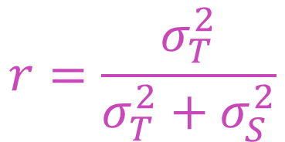
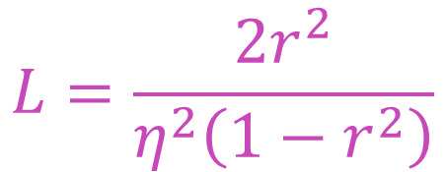
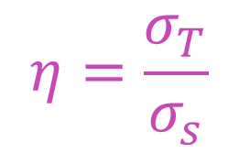
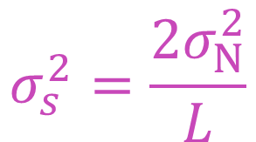
Introduction
Reliability
信度悖论
信度悖论(Reliability Paradox)，一个稳定的实验效应，不一定代表稳定的个体差异 (Logie et al., 1996). 这是由于反应时的差异会被实验中的噪声影响 (Overall & Woodward, 1975).
总变异=特质的变异+状态的变异。
换句话说，个体的某个特质是真值，但是个体可能每次做实验时的状态有高低，所以反应时才有差异。
$$r=\frac{σ_{T}^{2}}{σ_{T}^{2}+σ_{S}^{2}}$$
$$σ_{s}^{2}=\frac{2σ_{N}^{2}}{L}$$
$$η=\frac{σ_{T}}{σ_{s}}$$
$$L=\frac{2r^{2}}{η^{2}\left(1−r^{2}\right)}$$
r$:$ 信度, L$:$试次数, $σ_{T }^{2}: 特质分数$变异, $σ_{S }^{2}: 状态$分数变异, $σ_{S }^{2}: 噪声$分数变异
Notes:
Logie,R.H., Sala,S.D., Laiacona,M., Chalmers,P. &Wynn, V. Group aggregates and individual reliability: the case of verbal short-term memory. Mem. Cogn. 24,305–321 (1996).
Overall, J. E. & Woodward, J. A. Unreliability of difference scores: a paradox formeasurement of change. Psychol. Bull. 82,85–86 (1975).

Slide 3
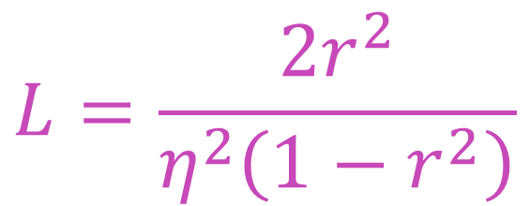
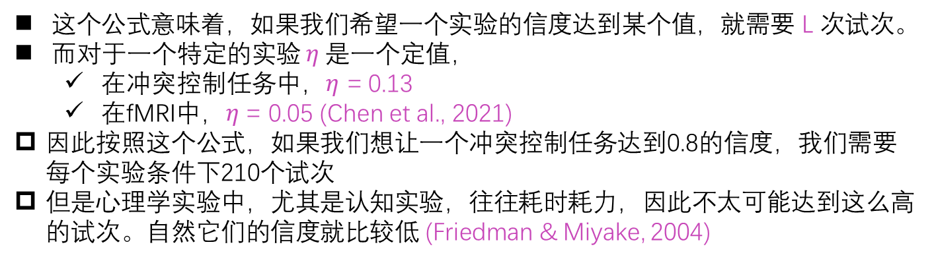
Introduction
Reliability
需要多少
试次数
$$L=\frac{2r^{2}}{η^{2}\left(1−r^{2}\right)}$$
这个公式意味着，如果我们希望一个实验的信度达到某个值，就需要 L 次试次。
而对于一个特定的实验 $η$是一个定值，
在冲突控制任务中，$η$ = 0.13
在fMRI中，$η$ = 0.05 (Chen et al., 2021)
因此按照这个公式，如果我们想让一个冲突控制任务达到0.8的信度，我们需要每个实验条件下210个试次
但是心理学实验中，尤其是认知实验，往往耗时耗力，因此不太可能达到这么高的试次。自然它们的信度就比较低 (Friedman & Miyake, 2004)
Notes:
Chen, G. et al. Trial and error: a hierarchical modeling approach to test-retest reliability. Neuroimage 245,118647(2021).
Friedman, N. P. & Miyake, A. The relations among inhibition and interference control functions: a latent-variable analysis. J. Exp. Psychol. Gen. 133,101–135 (2004).

Slide 4
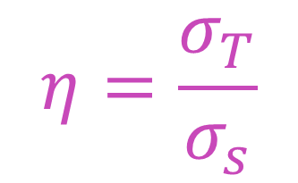
Introduction
Reliability
为什么需要改进冲突任务
$$η=\frac{σ_{T}}{σ_{s}}$$
鉴于这个现实，人们开始放弃用RT来描述冲突任务中的差异 (Draheim et al., 2019), 开始寻找替代性的测量方法 (Draheim et al., 2021), 比如处理过程中速度与策略的差异 (Hedge et al., 2022).
但是本文作者认为，研究RT的差异也是非常重要的。
如果不能增加每个实验条件下的试次数，那么只能通过增加特质分数 (真分数) 变异与状态分数变异的比值，来提升实验的信度
因此，作者修改了了Stroop，Simon和Flanker实验，让它们的实验效应更明显——冲突组和控制组的差异更显著
Notes:
Draheim,C., Mashburn, C.A., Martin,J. D.&Engle, R. W. Reaction time in differential and developmental research: a review and commentary on the problems and alternatives. Psychol. Bull. 145, 508–535 (2019).
Draheim, C., Tsukahara, J. S., Martin, J. D., Mashburn, C. A. & Engle, R. W. A toolbox approach to improving the measurement of attention control. J. Exp. Psychol. Gen. 150,242–275 (2021).
Hedge, C., Powell, G., Bompas, A. & Sumner, P. Strategy and processing speed eclipse individual differences in control ability in conflict tasks. J. Exp. Psychol. Learn. Mem. Cogn. 48,1448–1469 (2022).

Slide 5
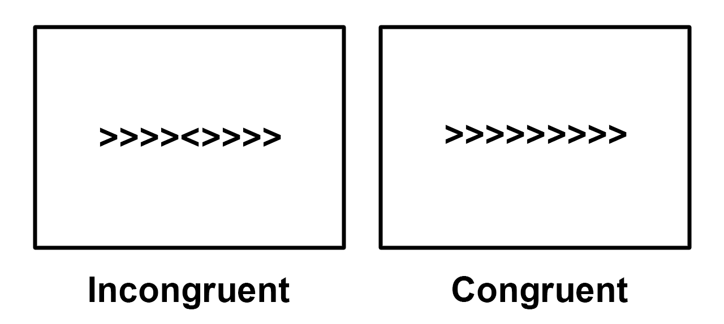
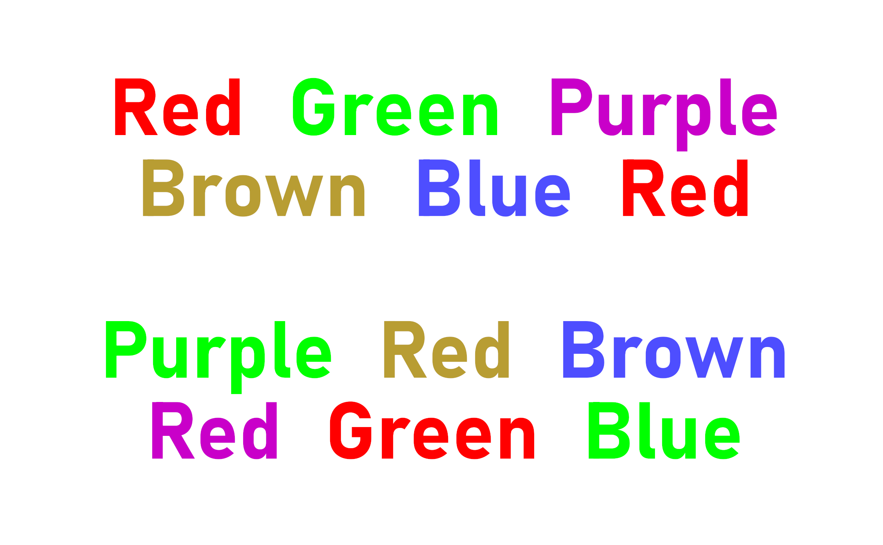
Stroop Task
Reliability
回顾Stroop
Stroop：文字意思和文字颜色的冲突

Slide 6
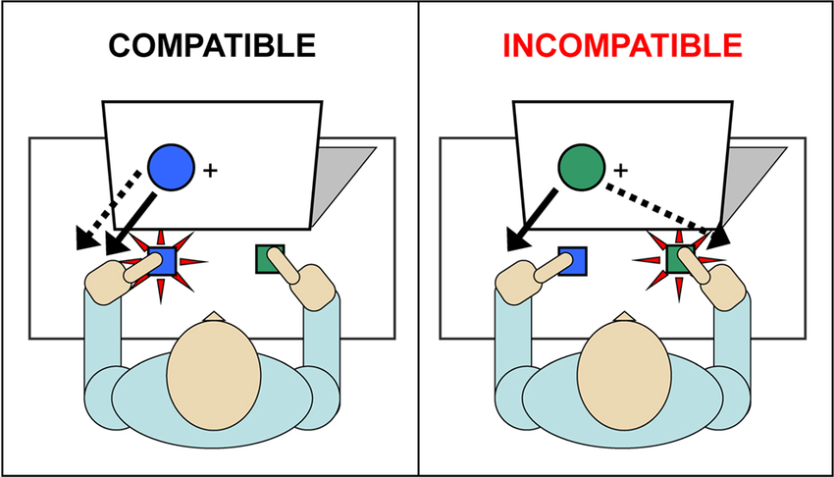
Simon Task
Reliability
回顾Simon
Simon：目标所在位置与目标颜色所对应反应的冲突

Slide 7
Flanker Task
Reliability
回顾Flanker
Flanker：中间箭头方向和周围箭头方向的冲突

Slide 8
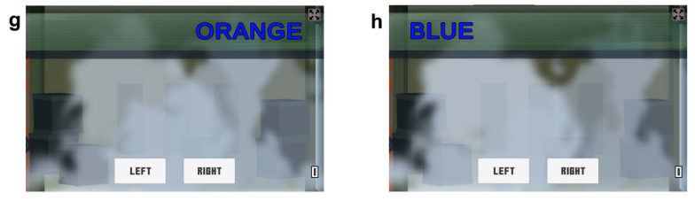
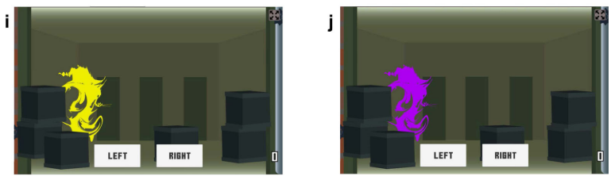
Stroopon Task
Reliability
Stroop +
Simon
根据单词的颜色来判断迷雾后面的敌人在左侧还是右侧
Stroop的成分，单词的意思和颜色会有冲突
Simon的成分，单词所在位置与与需要反应的位置冲突

Slide 9
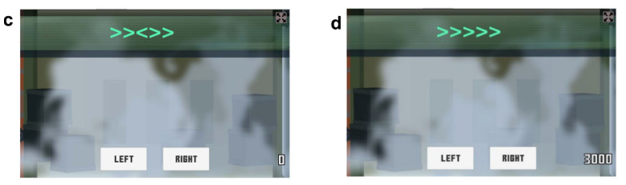
Flankon Task
Reliability
Simon
+
Flanker
根据中间箭头的方向判断迷雾后面的敌人在左侧还是右侧
Flanker的成分，周围箭头的方向可能与中间箭头方向冲突
Simon的成分，箭头所在位置可能与需要反应的位置冲突

Slide 10
Response 1 or 2
Reliability
对颜色反应
对意义反应
实验中敌人的颜色，会决定你应该对字体的颜色还是字体的意思进行反应
比如，
黄色敌人意味着你需要对字体的颜色反应，
紫色敌人意味着你需要对字体的意思反应

Slide 11
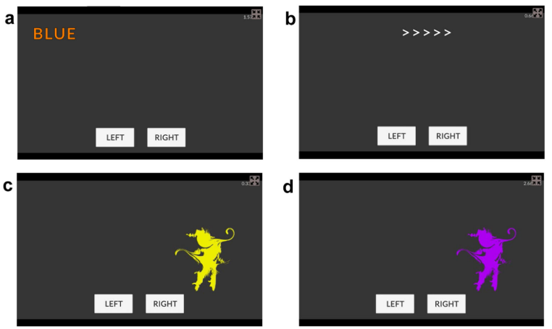
Gamified or not
Reliability
是否有
游戏化情景
游戏化的实验情景会让实验的冲突效应更显著
作者在删除了游戏化的情景后，将两个范式结合的做法，依然可以使得其效应量大于原有实验

Slide 12
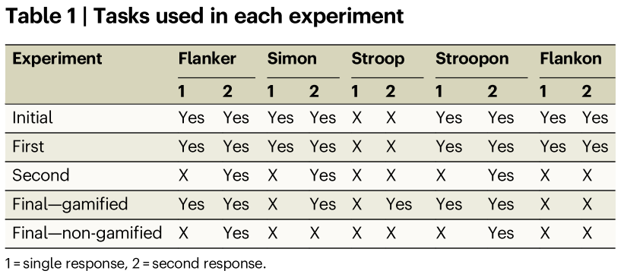
Response
Reliability
每个范式具有哪些特性
三种原始范式(Flanker, Simon, Stroop)，
两种作者组合的范式(Stroopon, Flankon)
是否存在第二反应
是否进行游戏化处理

Slide 13
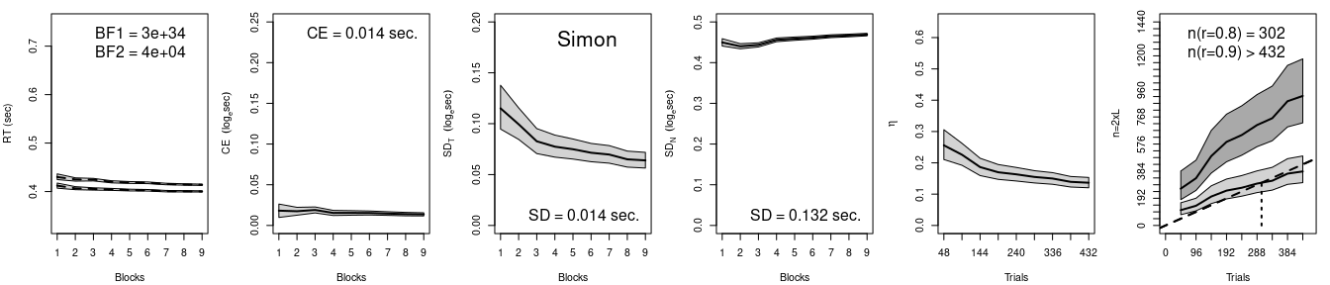
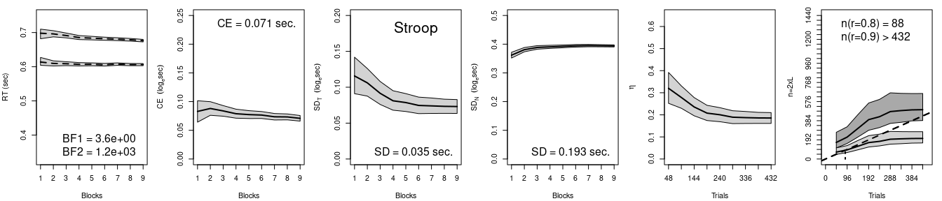
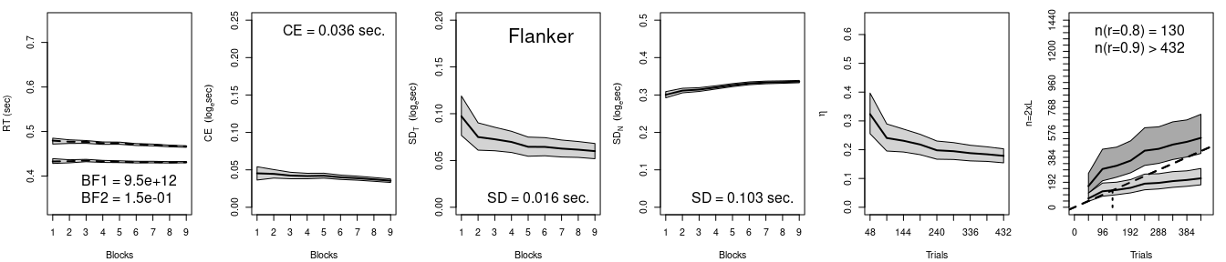
Result
原始实验
Reliability
哪个模型最优
Fixed Effects: Blocks and conflict
Random Effects: Subject intercepts and conflict slopes

Slide 14
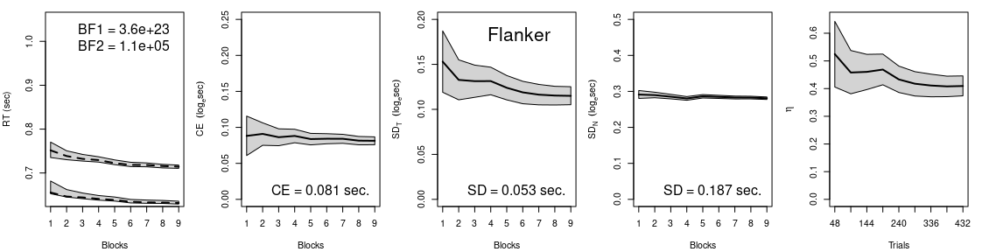
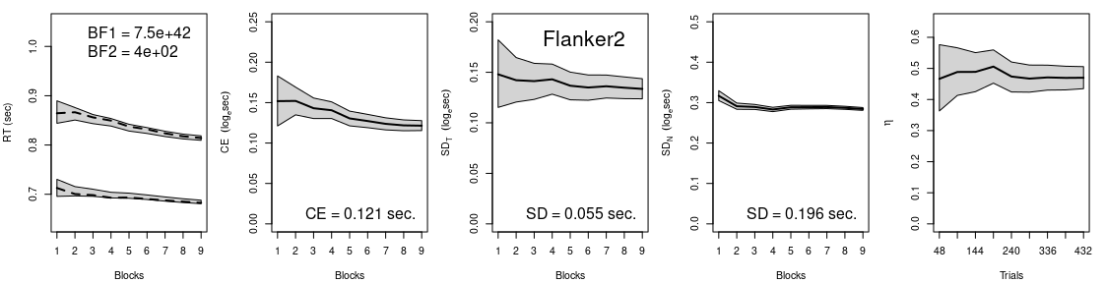
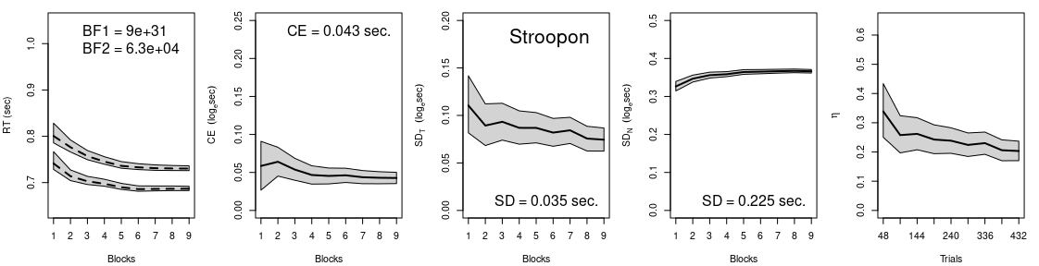
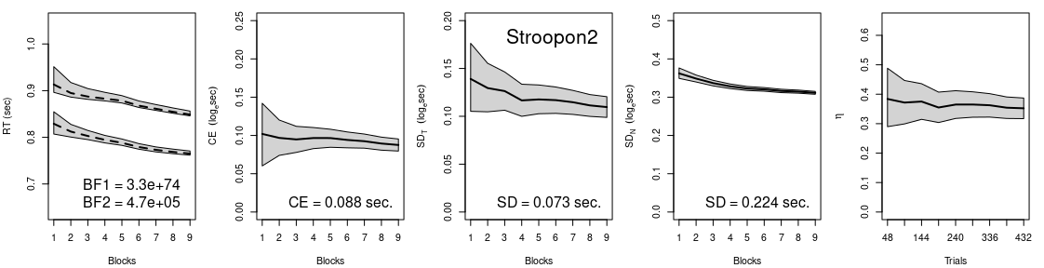
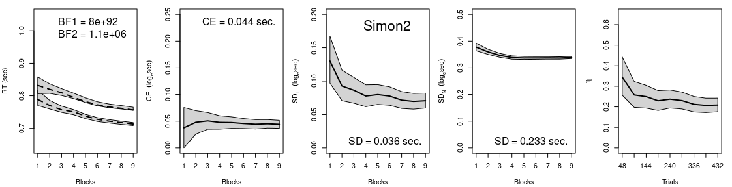
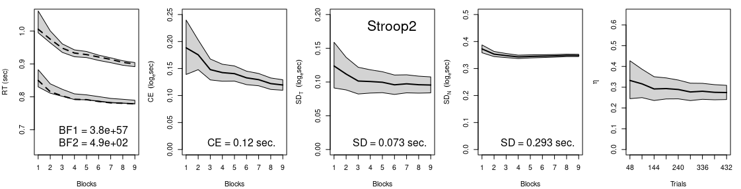
Result
BF1 = bfB/bf > 1
BF2 = bfB/bfBC > 1
Reliability
哪个模型最优
bf =RT ~ Conflict + Subject + Subject :Conflict
bfB = RT ~ Block + Conflict + Subject + Subject :Conflict
bfBC = RT ~ Block*Conflict + s + Subject :Conflict

Slide 15
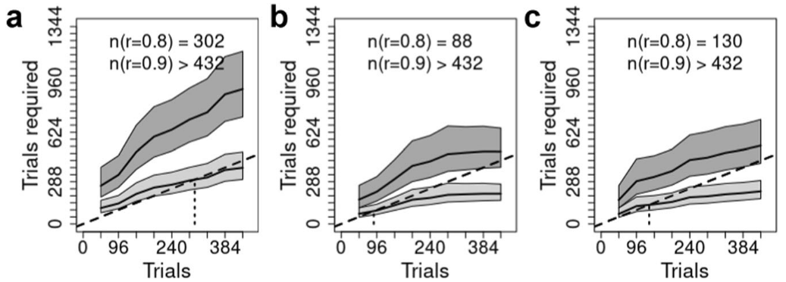
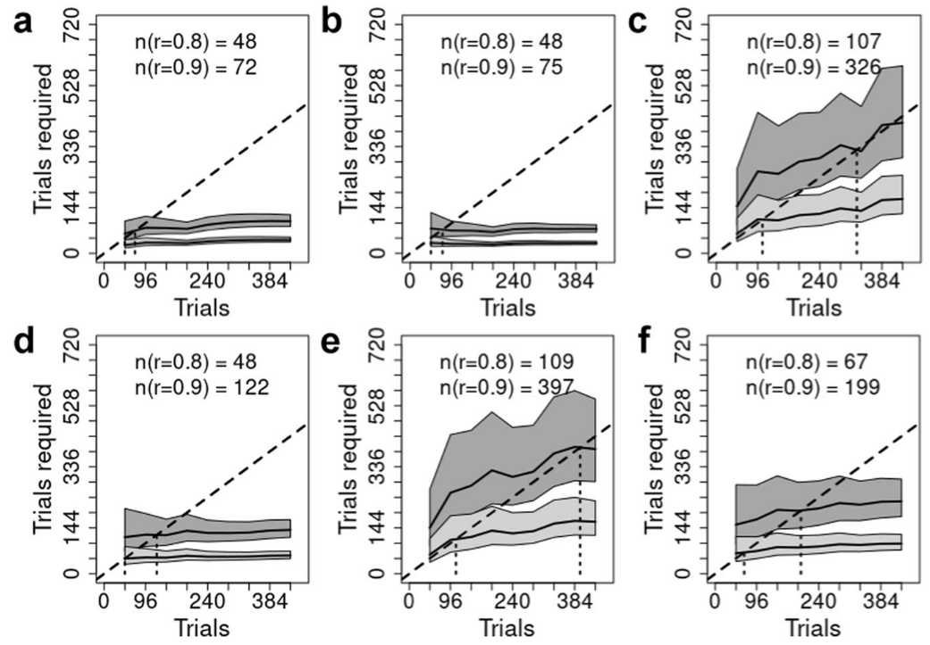
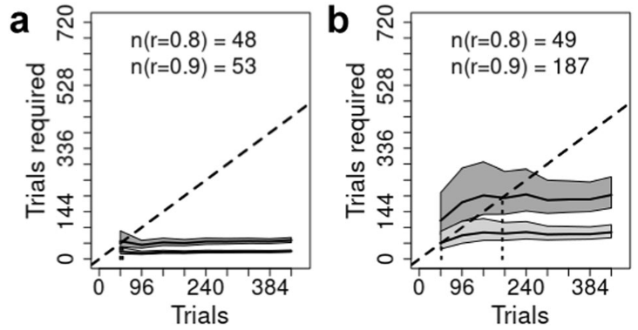
Result
Reliability
改进后
对试次要求
更低
Original Task
Gamified Task
Simon
Stroop
Flanker
Flanker
Flanker2
Stroopon
Non-gamified Task
Gamified Task
Flanker2
Stroopon2
Stroopon2
Simon2
Stroop2
横轴：实际上达到0.8(0.9)的信度需要的试次数
纵轴：理论上达到0.8(0.9)的信度需要的试次数
如果图上线的斜率低，则说明少量试次就能达到足够的信度。
比如n(r = 0.8) = 46，意味着每个实验条件46个试次之后，信度就已经达到0.8了，增加到53个试次，信度将达到0.9

